Slide 1

§6-4 关于波动的基本概念
一、波的产生和传播
弹性介质和波源——机械波产生的条件
弹性介质是指由弹性力组合的连续介质。
波源处质点的振动通过弹性介质中的弹性力将振动传播开去，从而形成机械波。
波动(wave) (或行波)是振动状态的传播，是能量的传播，而不是质点的传播。
二、横波(transverse wave)和纵波(longitudinal wave)
横波——参与波动的质点的振动方向与波的传播方向相垂直的波，如电磁波。

Slide 2
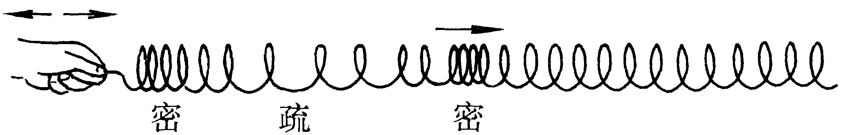
纵波——参与波动的质点的振动方向与波的传播方向相平行的波，如声波。
任一波，例如：水波、地表波，都能分解为横波与纵波来进行研究。
三、波线和波面
波线(wave ray)（或波射线）
—— 从波源沿各传播方向所画的带箭头的线。
波面(wave surface)（或相面、波阵面）
——波在传播过程中，所有振动相位相同的点 连成的面。

Slide 3
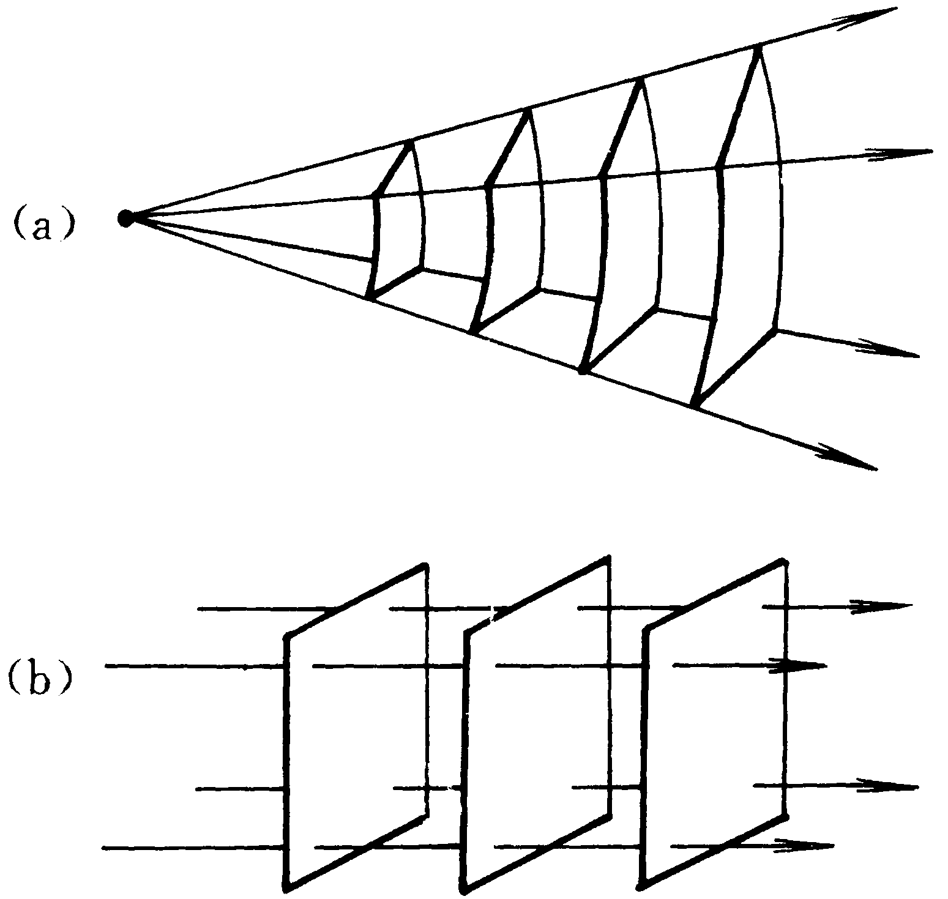
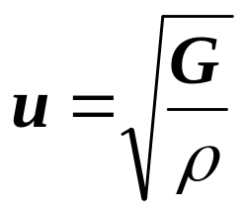
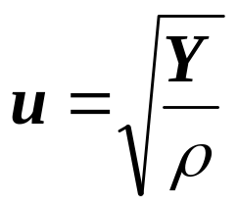
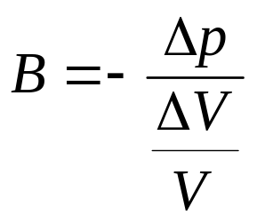
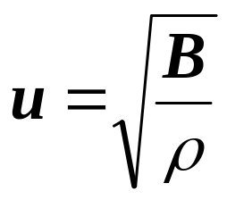
球面波，平面波
在各向同性的均匀介质中，波线与波面垂直。
四、波速、波长以及波的周期和频率
波速u：单位时间内振动传播的距离，也就是波面
向前推进的速率。
固体中横波的波速
(G为切变模量，ρ为密度)
固体中纵波的波速
(Y为杨氏模量)
B为体变模
量，定义为
流体中纵波的波速

Slide 4
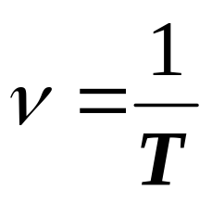
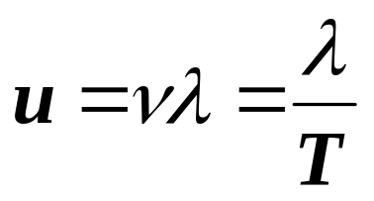
波长λ：沿同一波线上相位差为2π的两个相邻质
点间的距离。
横波：波长等于两相邻波峰之间或相邻波谷之间的距离。
纵波：波长等于两相邻密部之间或相邻疏部之间的距离。
周期T：一个完整的波(即一个波长的波)通过波线
上某点所需要的时间。
频率ν：单位时间内通过波线上某点完整波的数目。
关系：

Slide 5
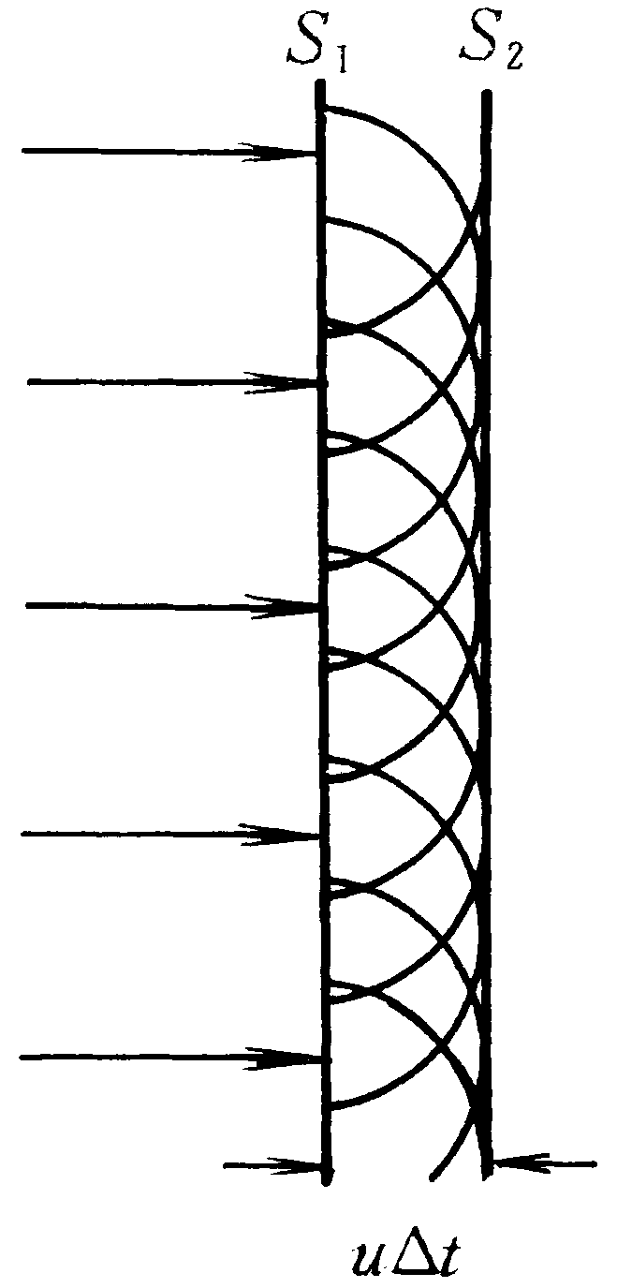
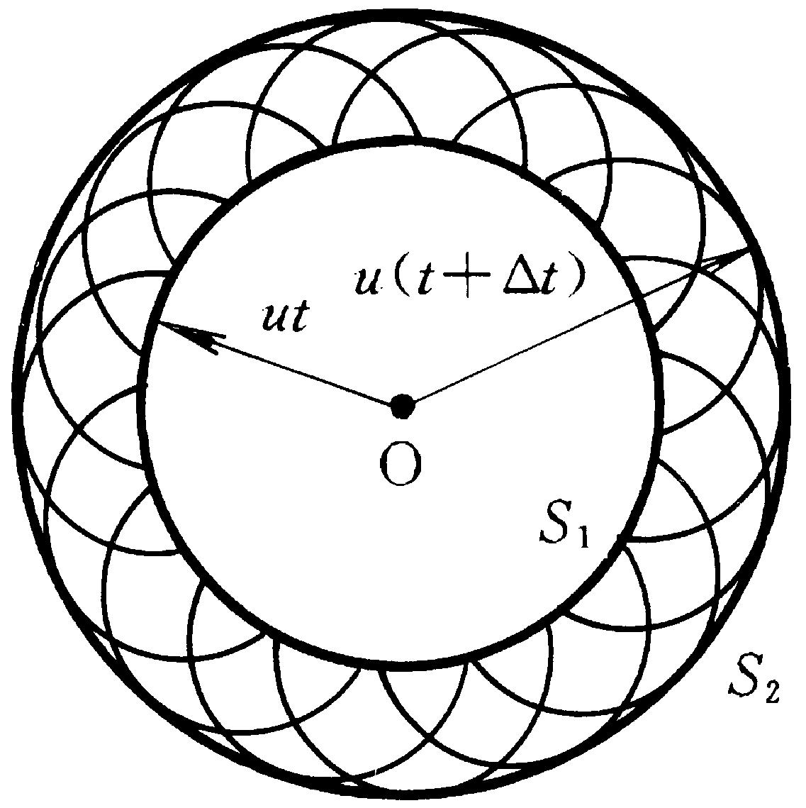
五、波动所遵从的基本原理
1. 波的叠加原理
两列或两列以上的波可以互不影响地同时通过某一区域；在相遇区域内共同在某质点引起的振动，是各列波单独在该质点所引起的振动的合成。
2. 惠更斯原理
波所到之处各点，都可以看作是发射子波的波源，在以后任一时刻，这些子波的包络就是波在该时刻的波面。

Slide 6
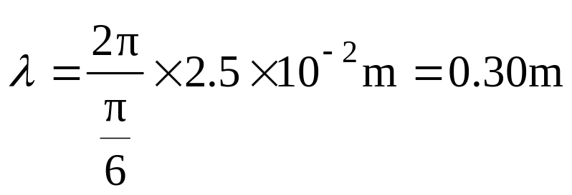
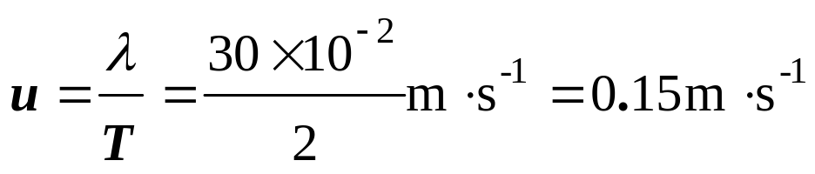
惠更斯原理不仅适用于机械波，也适用于其它波，如电磁波等。
例：在波线上有相距2.5 cm的A、B两点，已知点B的振动相位比点A落后30°，振动周期为2.0 s ，求波速和波长。
解：因在波线上相距λ两点的相位差为2π
所以
波速为

Slide 7

（C.Huygens , 1629—1695）
点击深色键返回原处→

